Slide 1

Introducción y fundamentos estadísticos
Clase 1 · Introducción
Daniela Opitz
Diplomado en Ciencia de Datos Aplicada · Departamento de Informática · UTFSM · martes 25 de agosto, 2026

Slide 2
Contenidos de la clase
▸ 1. Qué es la ciencia de datos.
▸ 2. El ciclo de vida de un proyecto de ciencia de datos.
▸ 3. Tipos de datos y tipos de variables.
▸ 4. El ecosistema Python: NumPy, Pandas y Matplotlib.
▸ 5. Puesta en marcha del entorno y ejemplo con Pandas.

Slide 3
¿Qué es la ciencia de datos?
Definición, componentes y objetivos

Slide 4
Una definición formal
▸ “Data science is the study of the generalizable extraction of knowledge from data” (Dhar, 2013, CACM).
▸ Es decir: el estudio de la extracción generalizable de conocimiento a partir de los datos.
▸ Generalizable: las conclusiones deben ser válidas fuera de los datos usados para obtenerlas. Este requisito define los dos objetivos del análisis, inferencia y predicción (clases 5 a 8).
▸ Cleveland (2001) propuso el área como una ampliación técnica de la estadística; Donoho (2017) revisa su desarrollo durante los últimos 50 años.

Slide 5
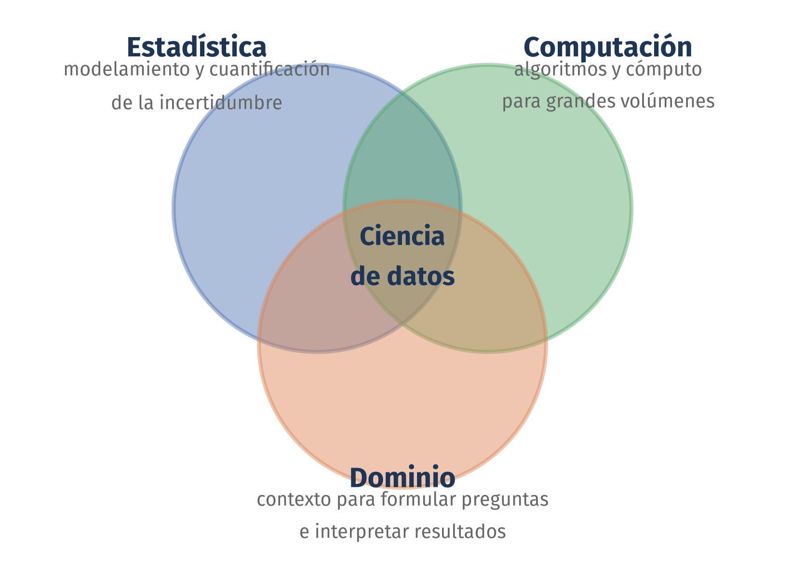
Tres componentes en intersección
La literatura describe la disciplina en la intersección de estadística, computación y conocimiento del dominio (Cleveland, 2001; Donoho, 2017).

Slide 6
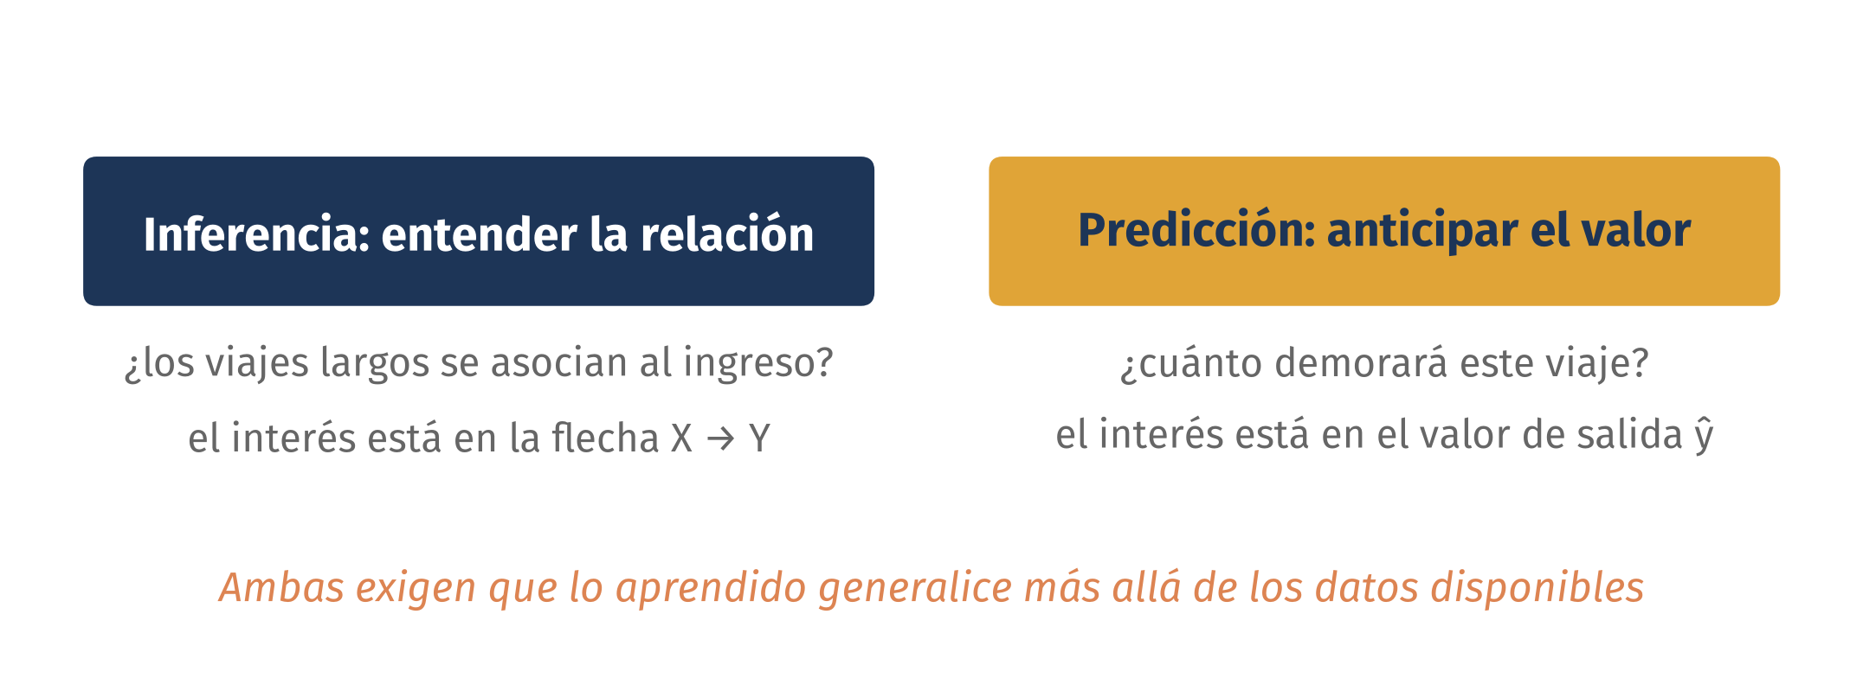
Dos objetivos: inferencia y predicción
Los dos grandes objetivos del trabajo con datos; estructuran las clases 5 a 8 del módulo.

Slide 7
El ciclo de vida de un proyecto
Etapas, iteración y planificación

Slide 8
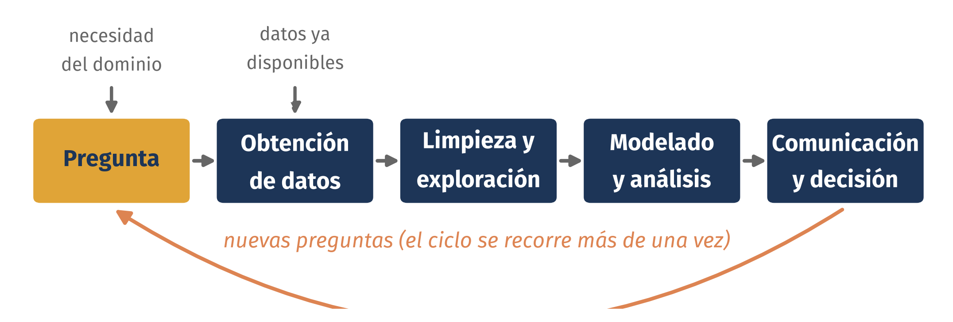
Las etapas de un proyecto de ciencia de datos
El ciclo tiene dos entradas: una necesidad del dominio o datos ya disponibles. Los hallazgos de una etapa pueden devolver el proyecto a etapas anteriores.

Slide 9
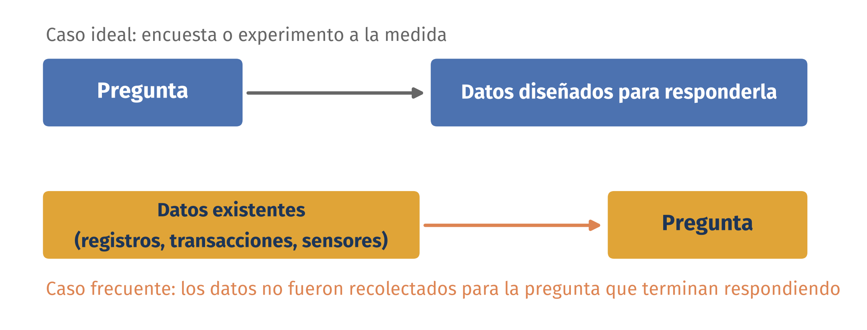
Los datos disponibles condicionan la pregunta
La encuesta de viajes de hoy es el caso ideal: se diseñó para estudiar la movilidad. El caso frecuente: los registros de telefonía móvil, generados para operar la red, se usan para estimar matrices de viaje y planificar transporte. Por eso el ciclo dedica tanto trabajo a limpieza y validación.

Slide 10
Tres advertencias sobre el ciclo
▸ Cargar y limpiar datos consume en promedio el 45% del tiempo de trabajo, más que el modelamiento (Anaconda, 2020; encuesta a 2.360 profesionales).
▸ El ciclo se recorre varias veces: un hallazgo cambia la pregunta y una limpieza revela problemas nuevos.
▸ Un error en la formulación del problema invalida las etapas posteriores; conviene revisarla antes de invertir en el resto.

Slide 11
Evaluación del módulo
Actividad | Pond. | Hitos
Formulación del proyecto Capstone | 30% | Entrega: lu 07-sep Rúbrica: ju 27-ago Presentación de la idea: ju 03-sep
Primer análisis exploratorio de datos (NumPy, Pandas y Matplotlib) | 40% | Entrega: ma 15-sep Rúbrica: ju 03-sep
Informe de avance del proyecto | 25% | Informe escrito: vi 25-sep Presentación oral: ma 22-sep
Tres actividades asociadas al proyecto Capstone (programa oficial), que se desarrolla en equipos de máximo dos personas. Calificación mínima de aprobación: 60%. Fechas por confirmar en el aula virtual.

Slide 12
Tipos de datos y tipos de variables
Qué análisis admite cada columna

Slide 13
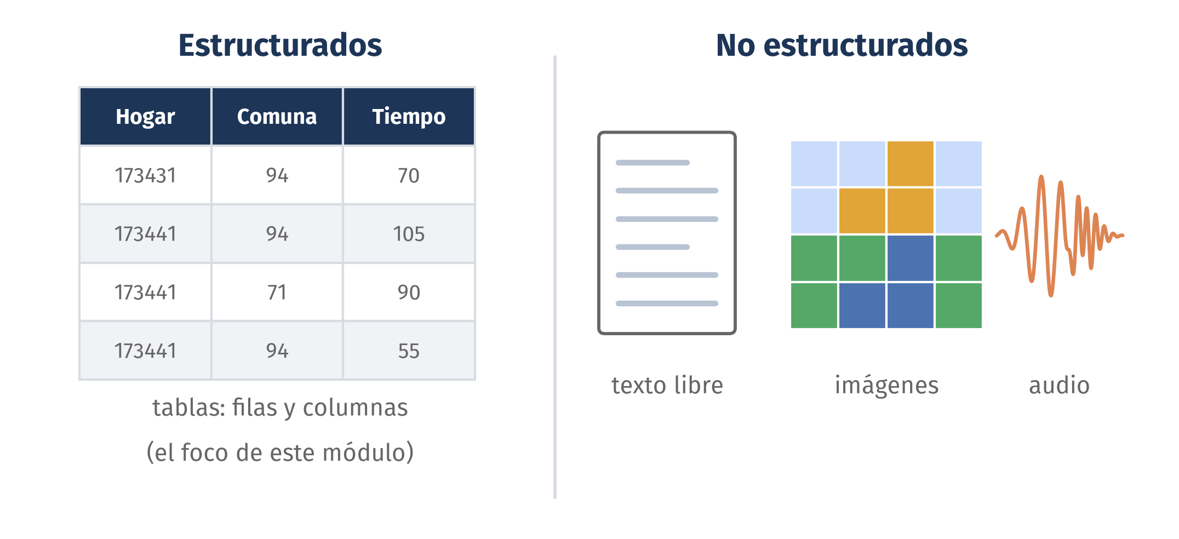
Datos estructurados y no estructurados
Los no estructurados se trabajan en los módulos de machine learning y deep learning; en la práctica, analizarlos suele requerir convertirlos primero en representaciones tabulares o numéricas.

Slide 14
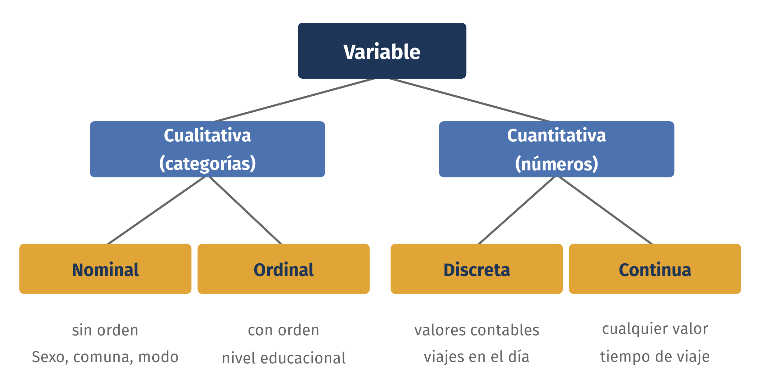
Tipos de variables
La misma tabla mezcla los cuatro tipos; cada columna se analiza según el suyo.

Slide 15
Recreo
10 minutos

Slide 16
El ecosistema Python
NumPy, Pandas y Matplotlib, más Jupyter y uv

Slide 17
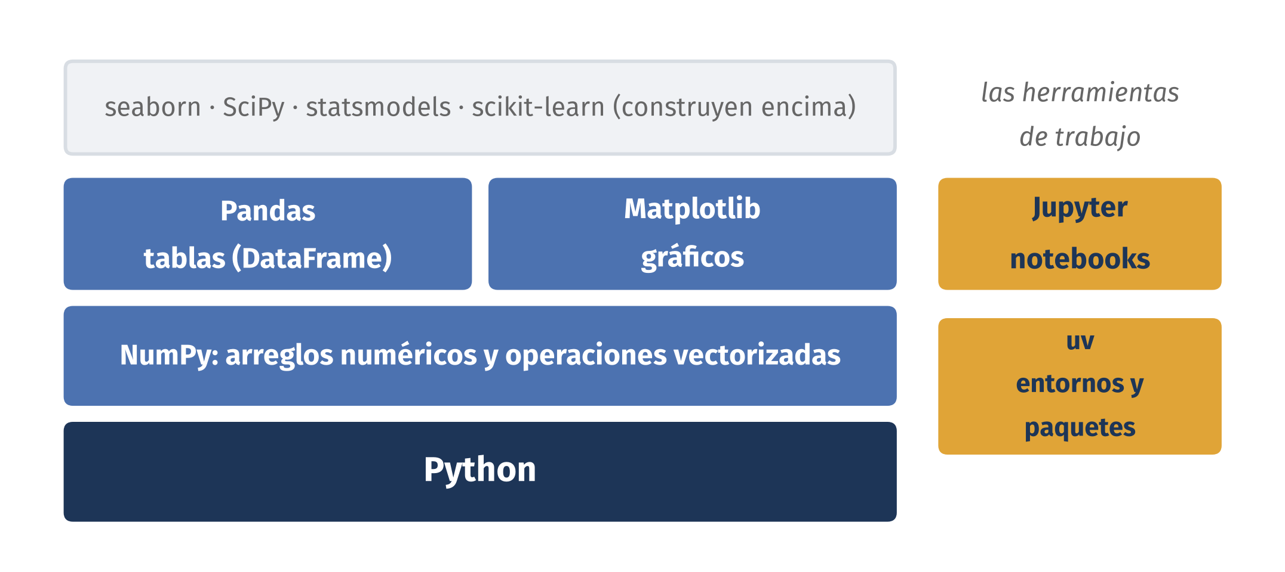
Las herramientas del módulo
Python trae la sintaxis; NumPy, Pandas y Matplotlib traen el trabajo con datos. Jupyter y uv son el entorno donde todo corre.

Slide 18


Dos formas de trabajar en el curso
Opción 1 · Google Colab
Opción 2 · Entorno local
▸ Los notebooks corren en la nube, sin instalar nada.
▸ Se abren con los enlaces del README del repositorio.
▸ Requiere una cuenta de Google.
▸ Guarde su copia en una carpeta de su Drive.
▸ Se clona el repositorio del curso desde GitHub y uv sync instala Python y todas las librerías.
▸ Todo el material queda descargado: notebooks, datos y guía.
▸ Se trabaja en VS Code (así se dictan las clases) o en JupyterLab.
Ambas opciones usan los mismos notebooks y los mismos datos. Material en github.com/daniopitz/diplomado-cdd

Slide 19
Puesta en marcha del entorno local
git clone https://github.com/daniopitz/diplomado-cdd.git
cd diplomado-cdd
uv sync
uv run jupyter lab # opcional, solo si no usa VS Code
▸ uv sync instala Python 3.12 y las librerías con las versiones fijadas en el repositorio; git pull trae el material nuevo cada semana (sin git: Code > Download ZIP). En las clases se trabaja en VS Code: basta abrir la carpeta y elegir el kernel de .venv, sin comandos adicionales.

Slide 20
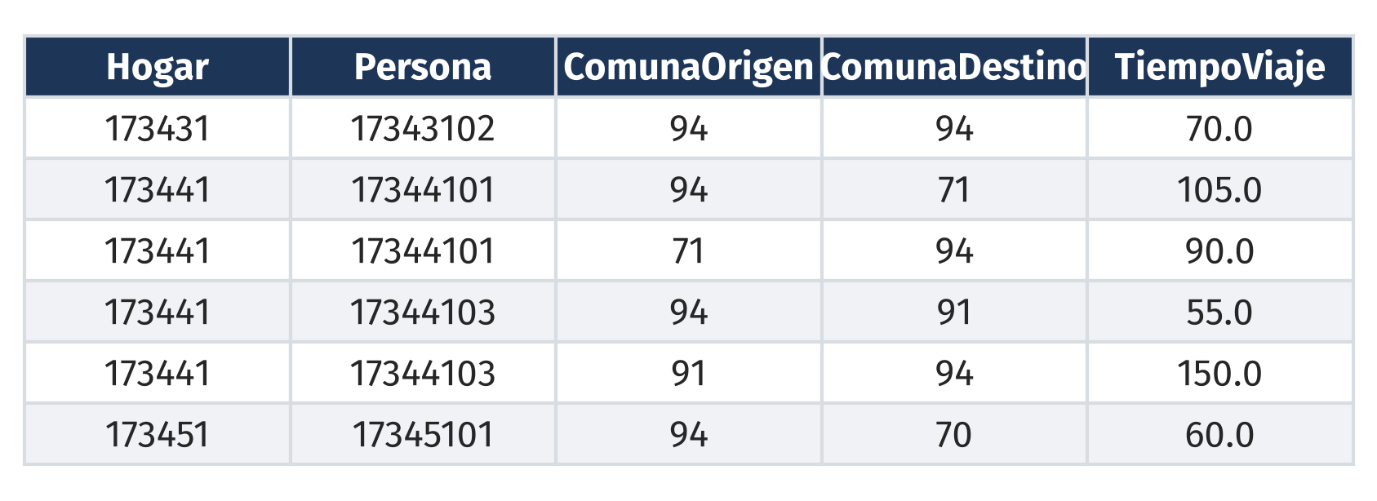
Pandas: la tabla como objeto de trabajo
import pandas as pd
viajes = pd.read_csv(URL_VIAJES, sep=";", decimal=",")
viajes.head()
Con esas tres líneas se abre la EOD 2012 completa: 18.264 hogares, 60.054 personas y 113.591 viajes. Cada columna es una variable de su propio tipo.

Slide 21
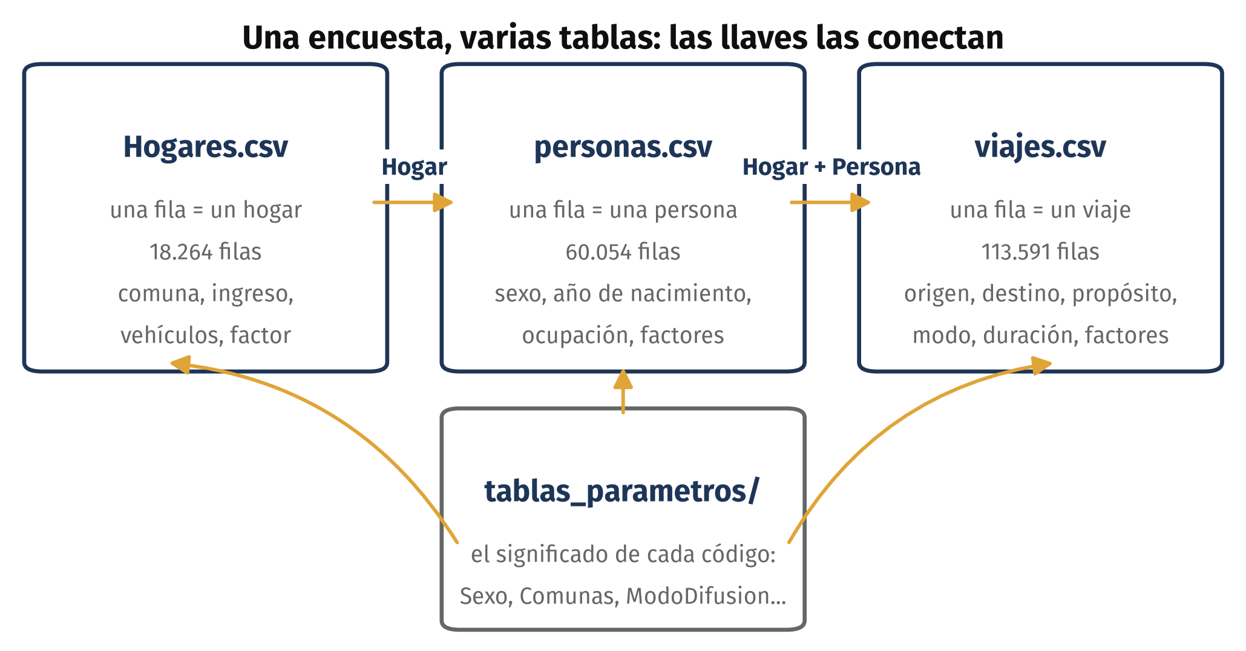
La EOD: una encuesta, varias tablas
Cada tabla tiene su unidad (hogar, persona, viaje) y las llaves las conectan; las tablas de parámetros traducen los códigos. Por eso la operación clave para trabajar con la EOD es merge.

Slide 22
El DataFrame no es exclusivo de Pandas
▸ Varias herramientas usan la misma abstracción de tabla, y Pandas no siempre es la mejor opción cuando los datos crecen:
◦ Polars: DataFrames implementados en Rust, más rápidos y eficientes en memoria.
◦ Apache Spark: DataFrames distribuidos en un clúster, para volúmenes que no caben en una máquina.
◦ Dask: paraleliza la interfaz de Pandas sobre varios núcleos o máquinas.
◦ DuckDB: consultas SQL directas sobre archivos y DataFrames.
▸ En este módulo usamos Pandas: es el estándar para el análisis interactivo con datos de tamaño pequeño y mediano, y su interfaz es la referencia que las demás herramientas siguen.

Slide 23
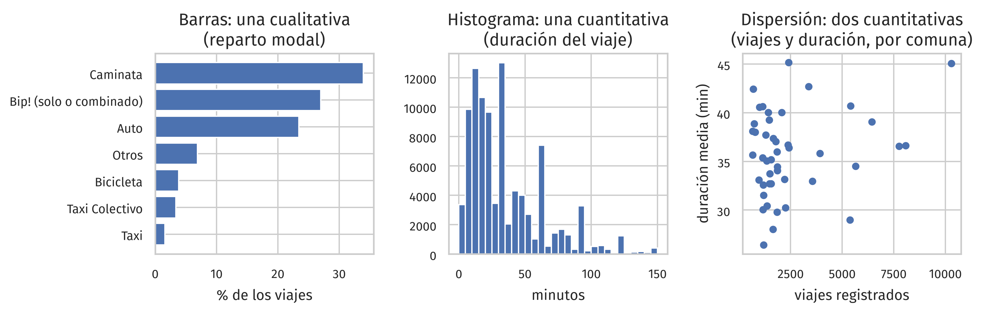
Matplotlib: tres gráficos básicos
El gráfico depende del tipo de variable: barras para una cualitativa, histograma para una cuantitativa, dispersión para dos cuantitativas. Los tres salen de la tabla de viajes y se construyen en el notebook.

Slide 24
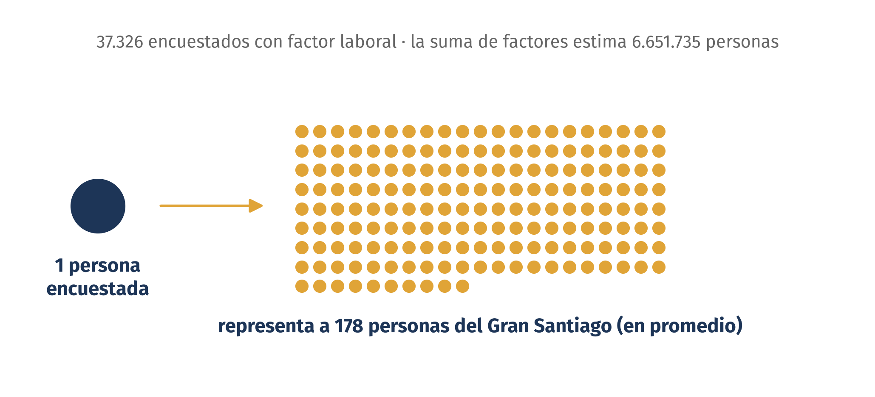
El factor de expansión
Cada persona encuestada representa a muchas otras; su factor de expansión dice a cuántas. La suma de los factores estima la población completa.

Slide 25
El factor de expansión en los cálculos
▸ Una encuesta entrevista a una muestra: la EOD, a 60.054 personas de los 6,65 millones de habitantes que cubre.
▸ El factor de expansión de cada persona indica a cuántos habitantes representa; sale del diseño muestral (comuna, sexo, edad).
▸ La suma de los factores reproduce la población: en la EOD, Factor_LaboralNormal suma 6.651.735.
▸ Todo resumen tiene dos versiones: muestral (contar filas) y ponderada (sumar factores). ¿De quién habla cada número?
▸ En el notebook: 52,8% de mujeres en la muestra, 51,5% ponderado.

Slide 26
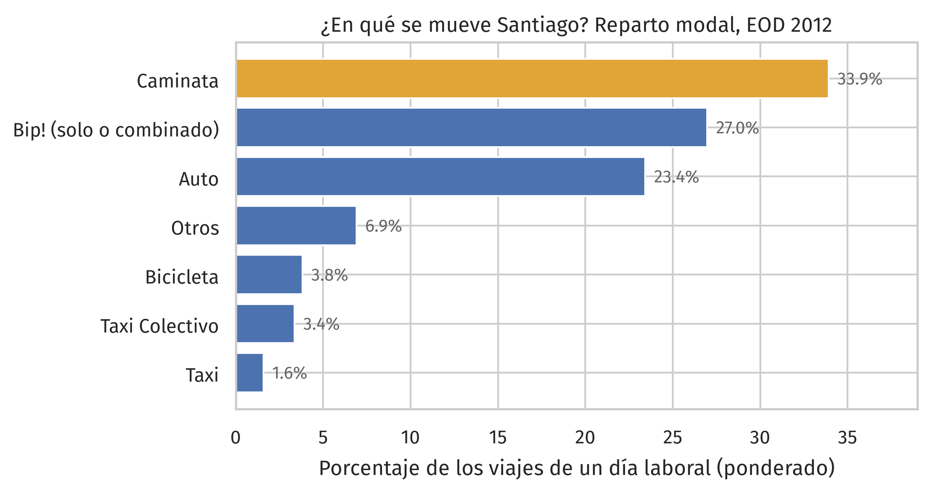
Reparto modal de Santiago, EOD 2012
Uno de cada tres viajes es a pie. Esta versión está ponderada por factores de expansión, así que habla de la ciudad; en el notebook calcularemos la versión muestral, y la diferencia entre ambas abre las clases 2 y 3.

Slide 27
Síntesis
▸ El tipo de cada variable determina qué resúmenes, gráficos y análisis son válidos.
▸ Ciencia de datos: extracción generalizable de conocimiento a partir de los datos (Dhar, 2013); combina estadística, computación y dominio.
▸ El ciclo de vida tiene dos entradas (una necesidad del dominio o datos disponibles) y se recorre de forma iterativa.
▸ La preparación de datos consume cerca de la mitad del tiempo de un proyecto (Anaconda, 2020).
▸ Próxima clase (jueves 27): estadística descriptiva, con el entorno ya funcionando.

Slide 28
Referencias
Anaconda (2020). 2020 State of Data Science. Reporte de encuesta (n=2.360). anaconda.com/resources/whitepaper/state-of-data-science-2020
Cleveland, W. S. (2001). Data Science: An Action Plan for Expanding the Technical Areas of the Field of Statistics. International Statistical Review, 69(1), 21-26.
Dhar, V. (2013). Data Science and Prediction. Communications of the ACM, 56(12), 64-73.
Donoho, D. (2017). 50 Years of Data Science. Journal of Computational and Graphical Statistics, 26(4), 745-766.
VanderPlas, J. (2016). Python Data Science Handbook. O'Reilly. Versión en línea: jakevdp.github.io/PythonDataScienceHandbook

